Slide 1

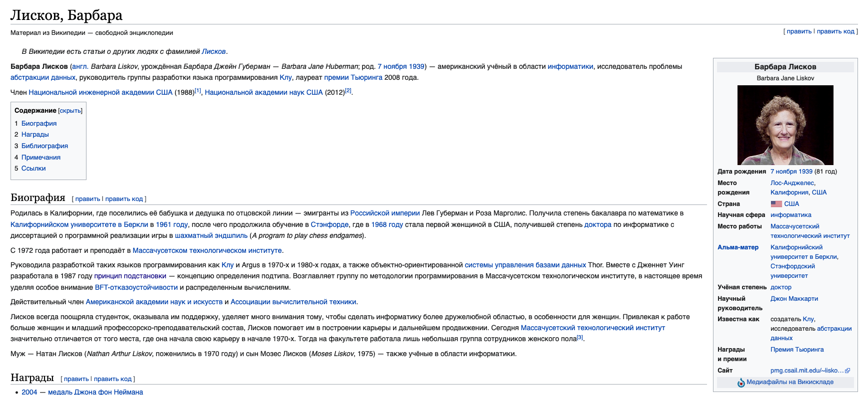

Slide 2
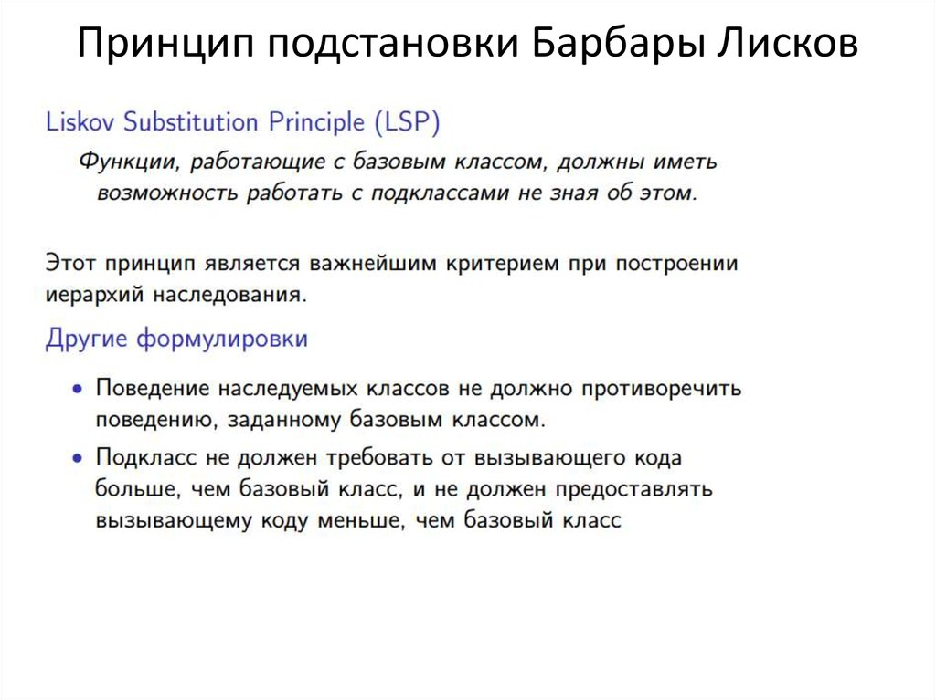

Slide 3
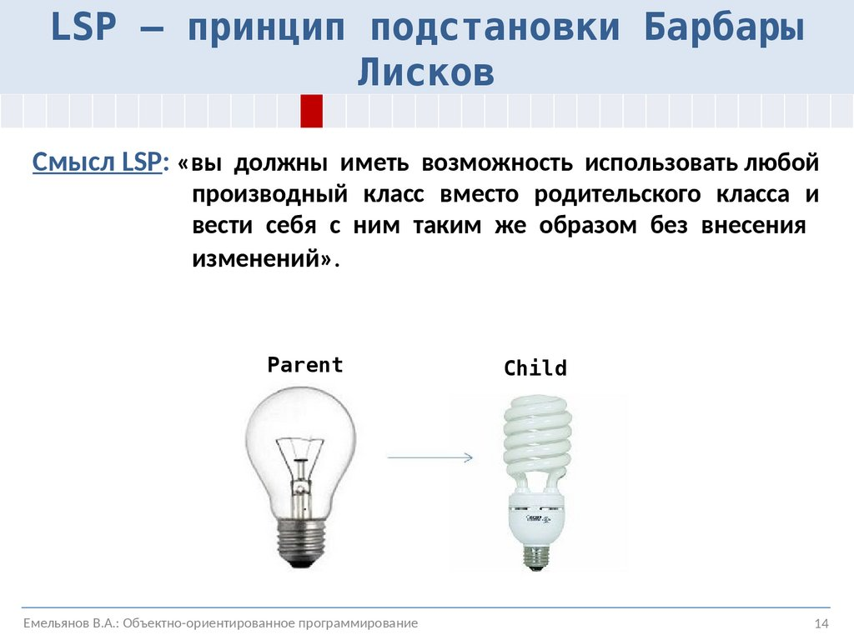

Slide 4
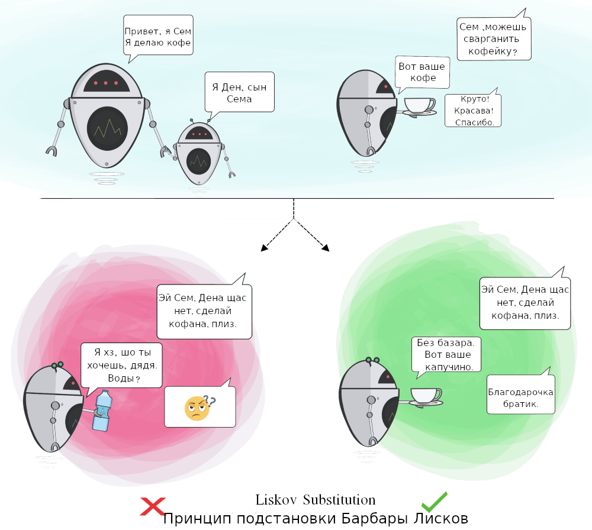

Slide 5
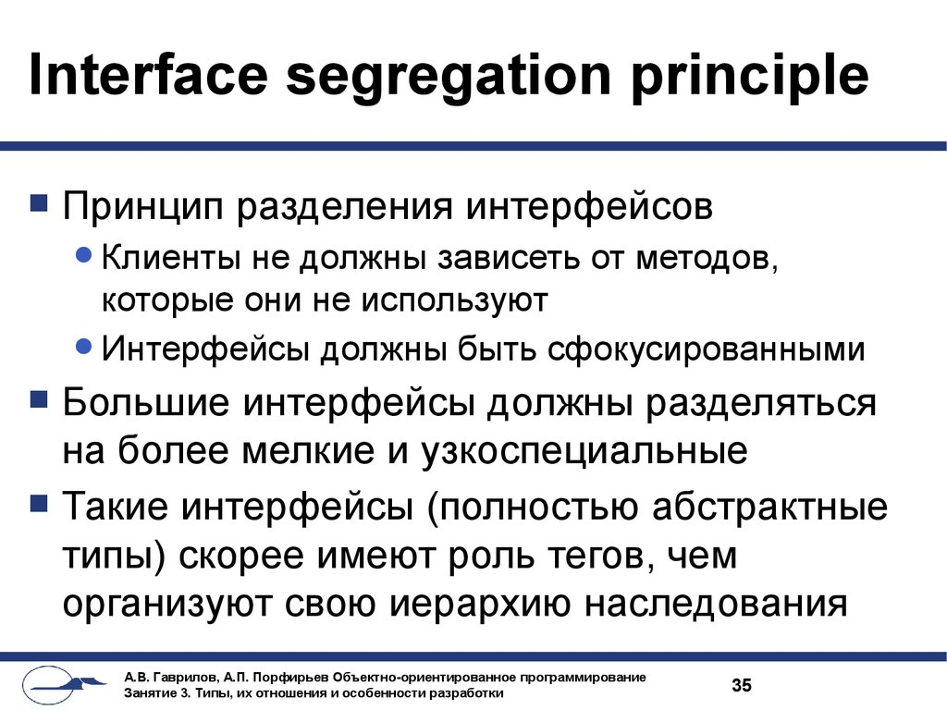

Slide 6
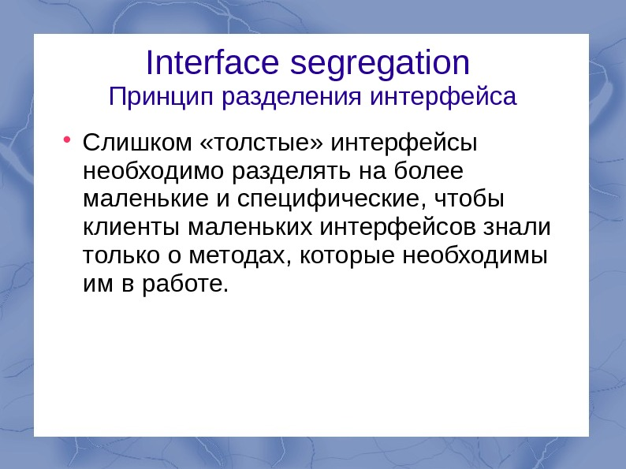

Slide 7
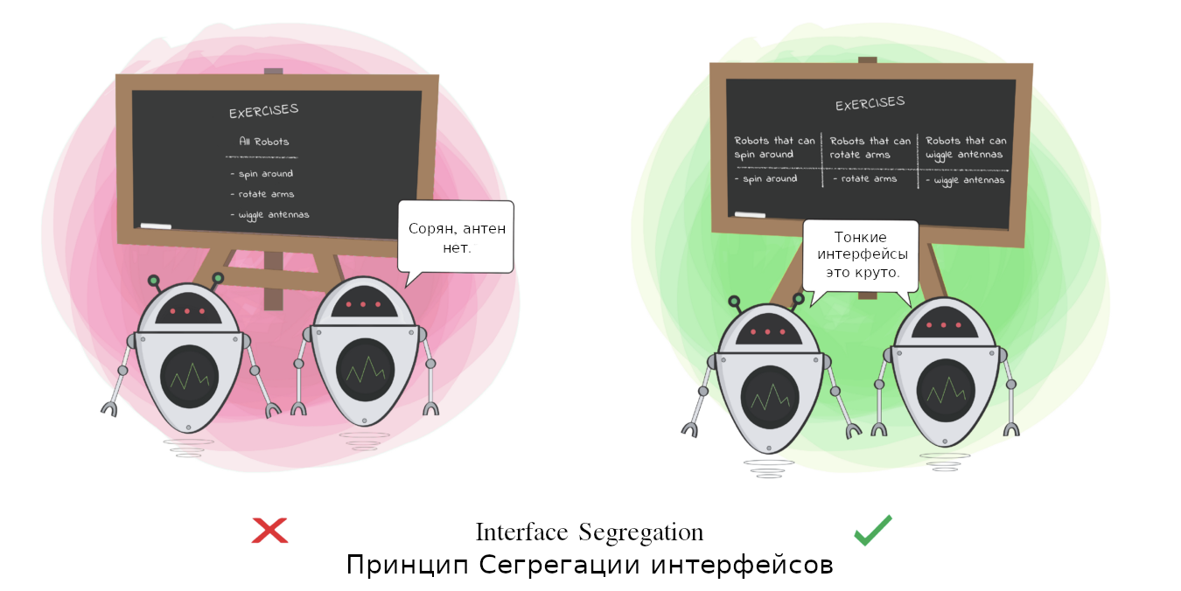

Slide 8

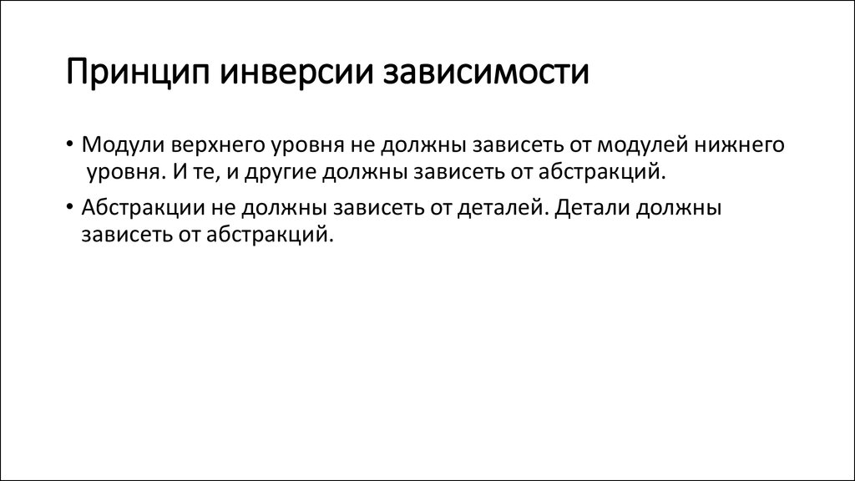

Slide 9
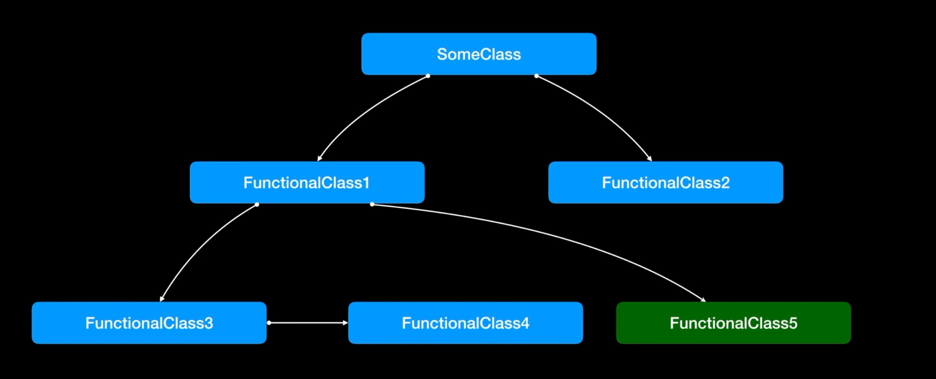
С абстракциями мы уже работали (Open close principle).
В OCP мы делали универсальные ф-ции.
DIP отвечает за взаимодействие классов.
ViewController
Работа с сетью
Работа с БД
Single Responsibility Principle
Внешние зависимости
SRP
Тк много общего то создаем protocol, подписываем оба класса под него и внешнюю зависимость делаем на этот интерфейс.
Спец. Class
NetworkService
Спец. Class
NetworkDataFetcher
Спец. Class
LocalDataFetcher

Slide 10
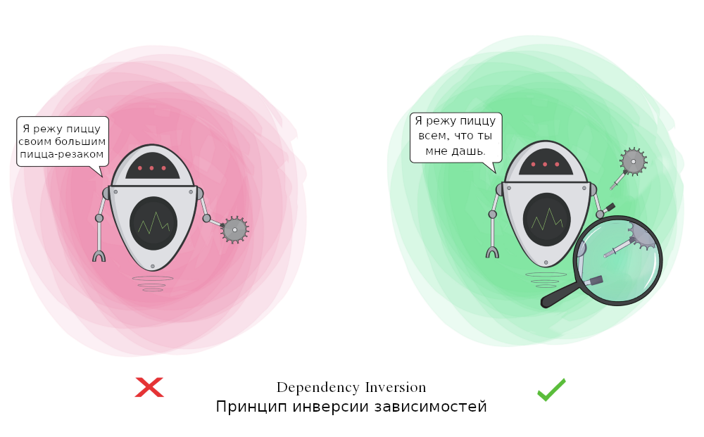

Slide 11
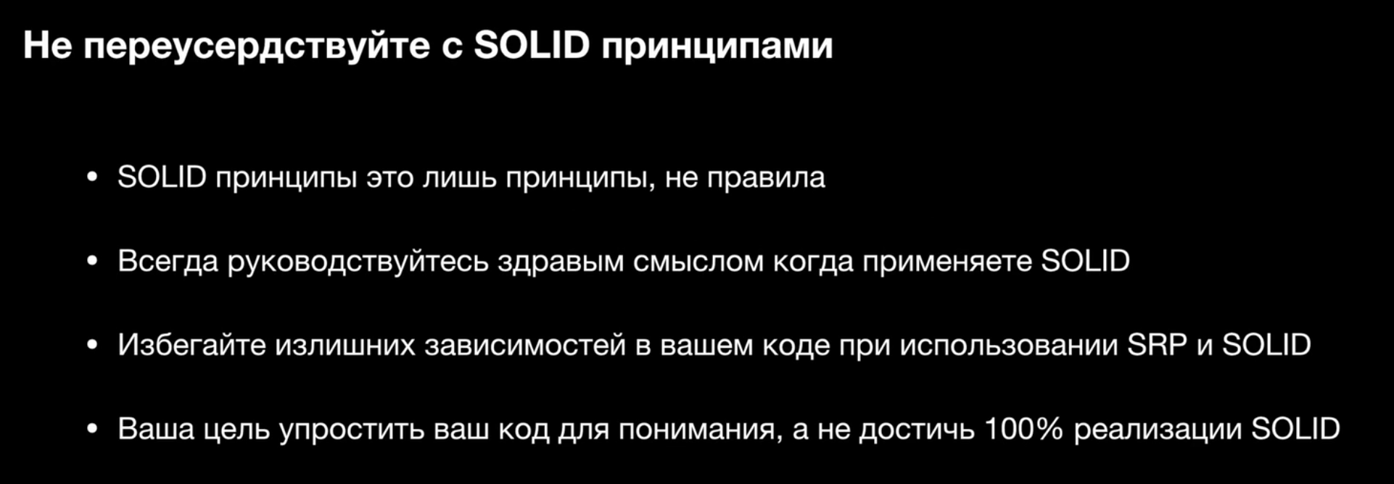
Summarize

Slide 12
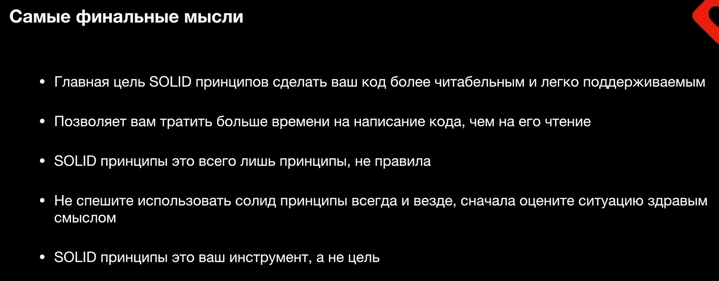
Summarize

